Slide 1
МИНИСТАРСТВО ТРГОВИНЕ И ТУРИЗМА РС
МИНИСТАРСТВО ПРОСВЈЕТЕ И КУЛТУРЕ РС
“ЂАЧКА ПУТОВАЊА“

Slide 2
Методологија
разговори и консултације са стручним и релевантним институцијама
законски и други документи са подручја образовања и туризма
коришћење медија, веб-сајта, друштвених мрежа за промоцију значаја унапређења активности у склопу излета, школа у природи и екскурзија

Slide 3
Програм "Ђачка путовања"
креирање приједлога програма за извођење излета, школа у природи и екскурзија за основне школе
СВРХА: промовисање и подстицање програма рада основних школа које планирају екскурзије, излете и школе у природи на подручју Републике Српске
ЦИЉ: подизање и јачање свијести код популације школског узраста о туристичким, природним и традиционалним вриједностима наше земље

Slide 4
ПРОГРАМ
“ЂАЧКА ПУТОВАЊА”
1.Екскурзије
2. Излети
3. Школе у природи

Slide 5
1.
Екскурзије
приједлог програма за:
туристички-валоризоване дестинације у којима је укључњно ноћење;
излети и обиласци у оквиру ових путовања с циљем упознавања природних и културно-историјских знаменитости
8 програма кружног типа
3 програма стационираног типа

Slide 6
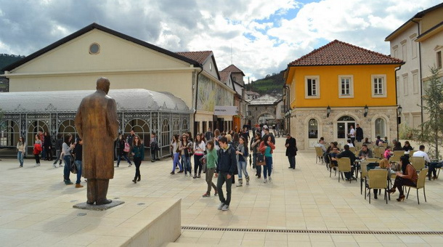
ЕКСКУРЗИЈЕ:
приједлози програма кружног типа (8 програма)
приједлози програма стационарног типа (3 програма)
програми прилагођени ученицима из свих дијелова РС и креирани са циљем да ученици упознају природно и културно-историјско наслијеђе различитих крајева Српске.

Slide 7
Програми су креирани тако да дјеца која долазе из западних дијелова РС, посјећују јужни и источни дио, а дјеца из источних и јужних идјелова посјећују западни и средњи дио.

Slide 8
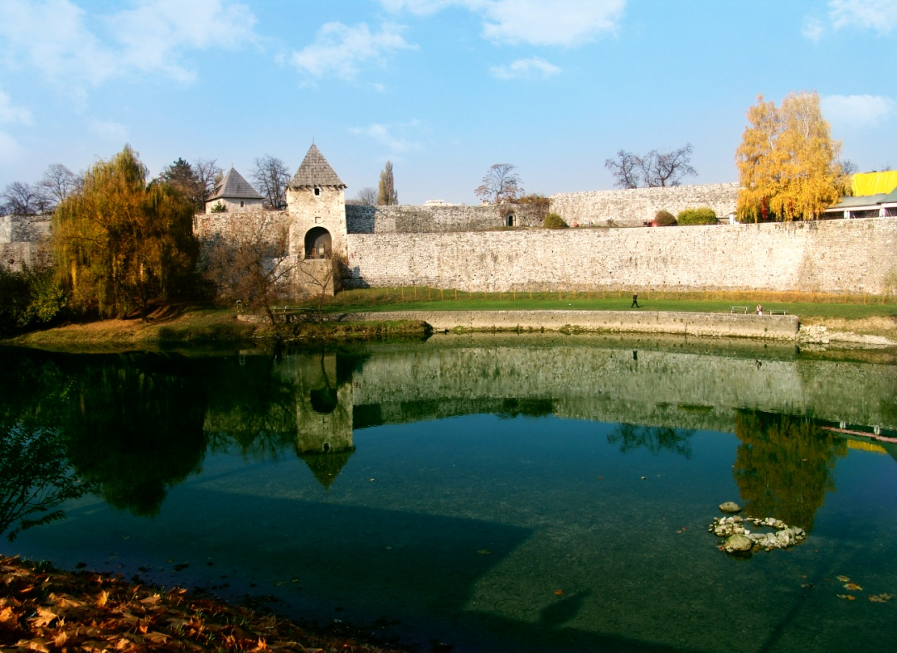
Дестинације које предлажемо за дјецу која долазе из јужних и источних дијелова, а то је посјета западном дијелу Републике Српске : Бања Лука, Мркоњић Град, Шипово, НП «Козара» - Приједор, Теслић-Борја, Добој , Козарска Пубица, и др.
Бања Лука
Бања Лука
Крупа на Врбасу

Slide 9
Туристички комплекс “Плива”- Шипово

Slide 10
Јањски отоци - Шипово

Slide 11
НП “Козара” Музеј у НП “Козара”

Slide 12
Доња Градина – Топола ужаса

Slide 13
Етно домаћинство “Кнежица”

Slide 14
Манастир Моштаница

Slide 15
Добој – Градина

Slide 16
Краљевско етно село “Котроманићево”

Slide 17
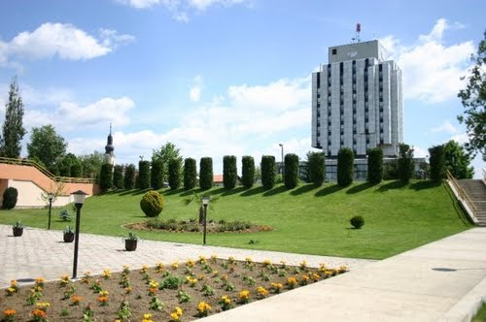
ПРИЈЕДОР

Slide 18
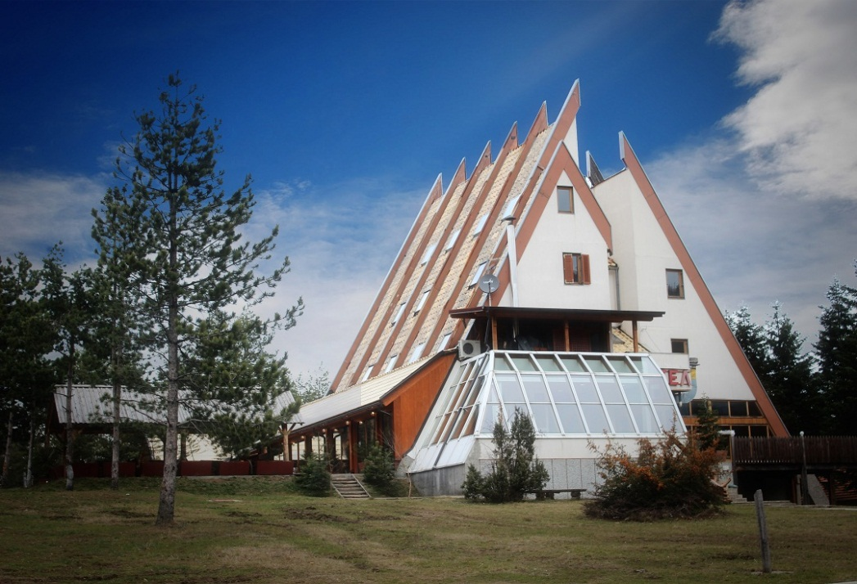
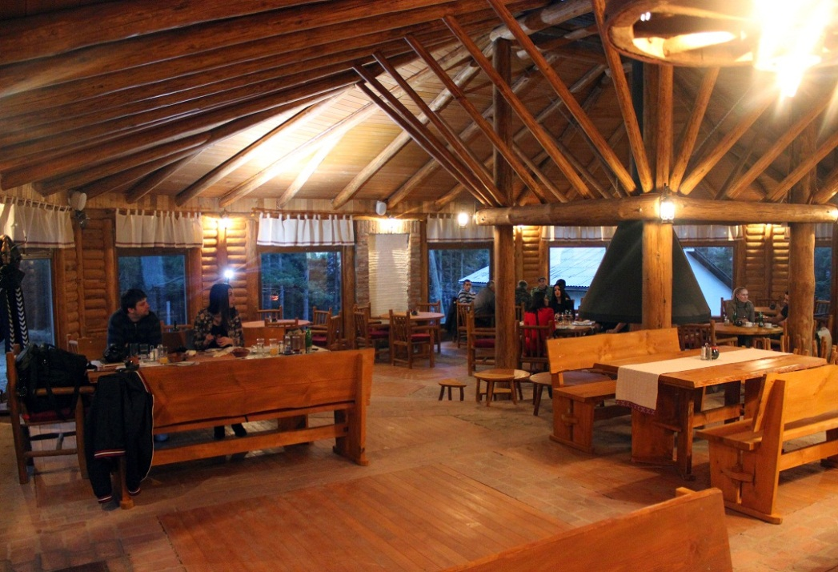
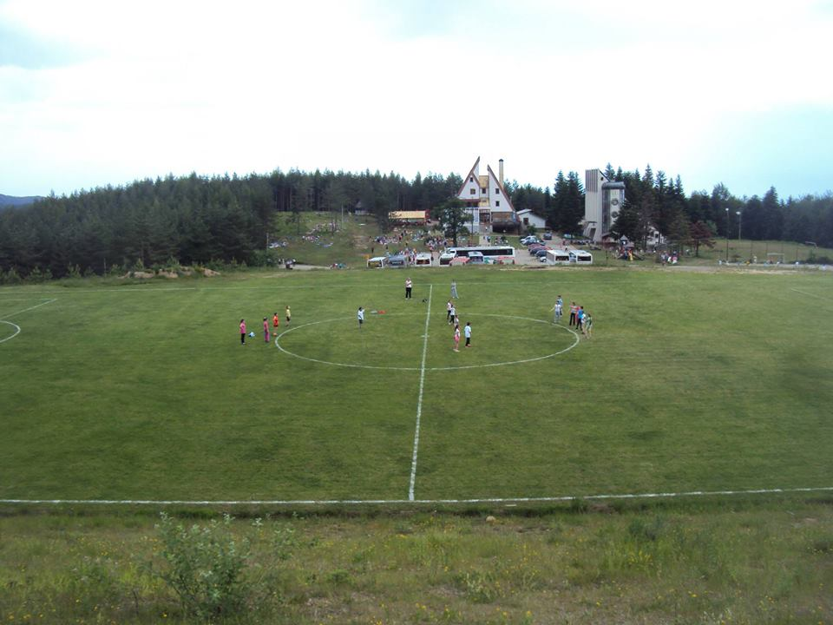
СРЦ „ХАЈДУЧКЕ ВОДЕ“ БОРЈЕ-ТЕСЛИЋ

Slide 19
Приједлог програма за ученике који долазе из источних и јужних дијелова РС:
Дестинације: Бијељина – Добој – Теслић, Борје - Бања Лука - НП Козара, Приједор
Бијељина - обилазак града
Етно село Станишићи - обилазак
једно ноћење у Бијељини
Добој - обилазак града
Бањалука - обилазак града
Крупа на Врбасу
2 ноћења Бања Лука
НП "Козара"
Доња Градина
Обилазак спомен куће породице Стојановић, Музеј Козара-Приједор
Посјета родној кући Бранка Ћопића, Хашани-Крупа на Уни
Једно ноћење у Приједору

Slide 20
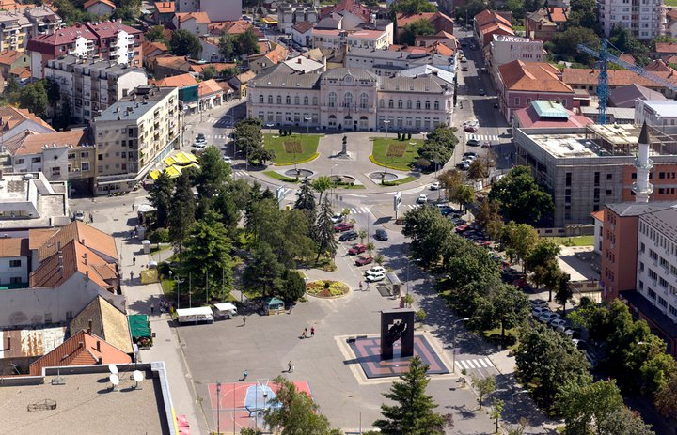
Источни дио Републике Српске: Бијељина, Зворник, Вишеград, Јахорина, НП "Сутјеска"
Бијељина
Станишићи

Slide 21
Зворник

Slide 22
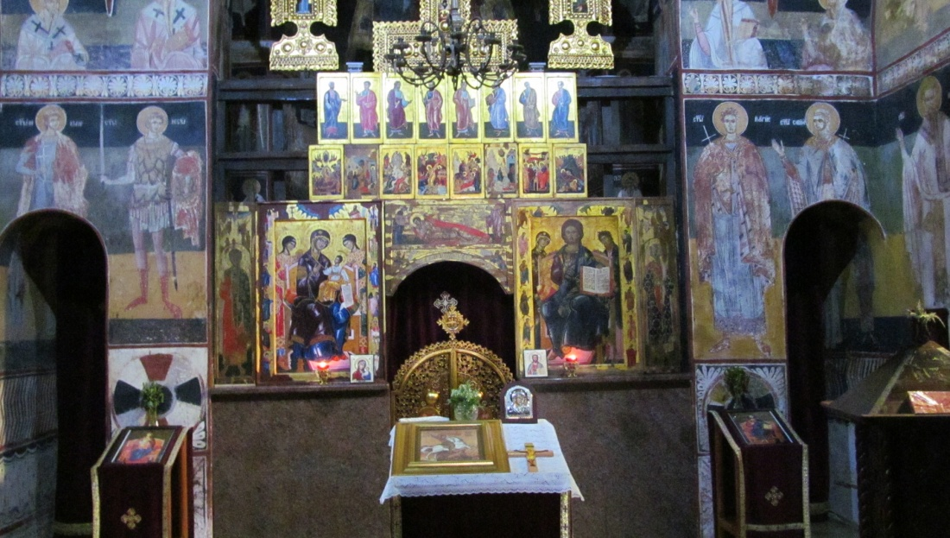
Манастир Ловница

Slide 23
Манастир Папраћа

Slide 24
Манастир Добрун

Slide 25
Вишеград

Slide 26
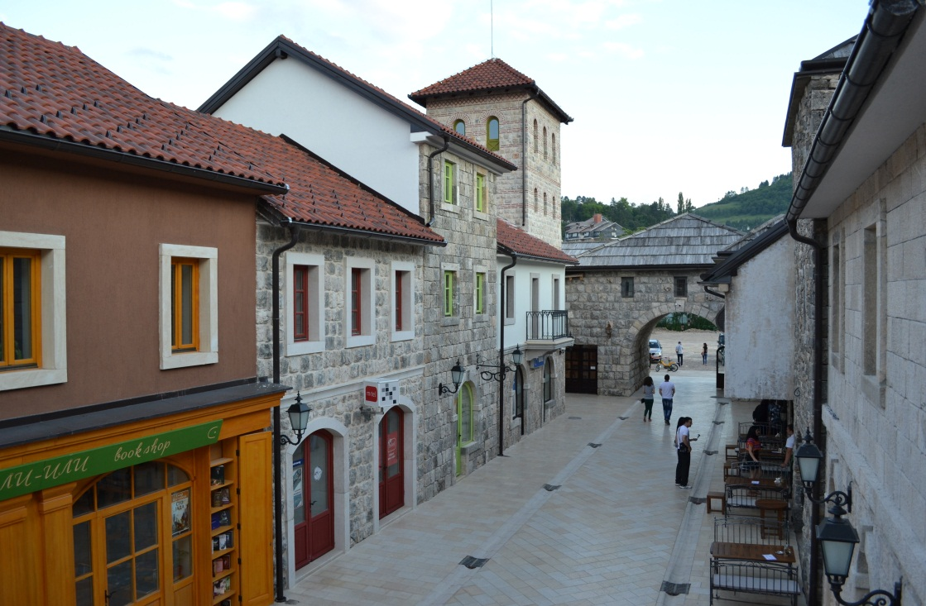
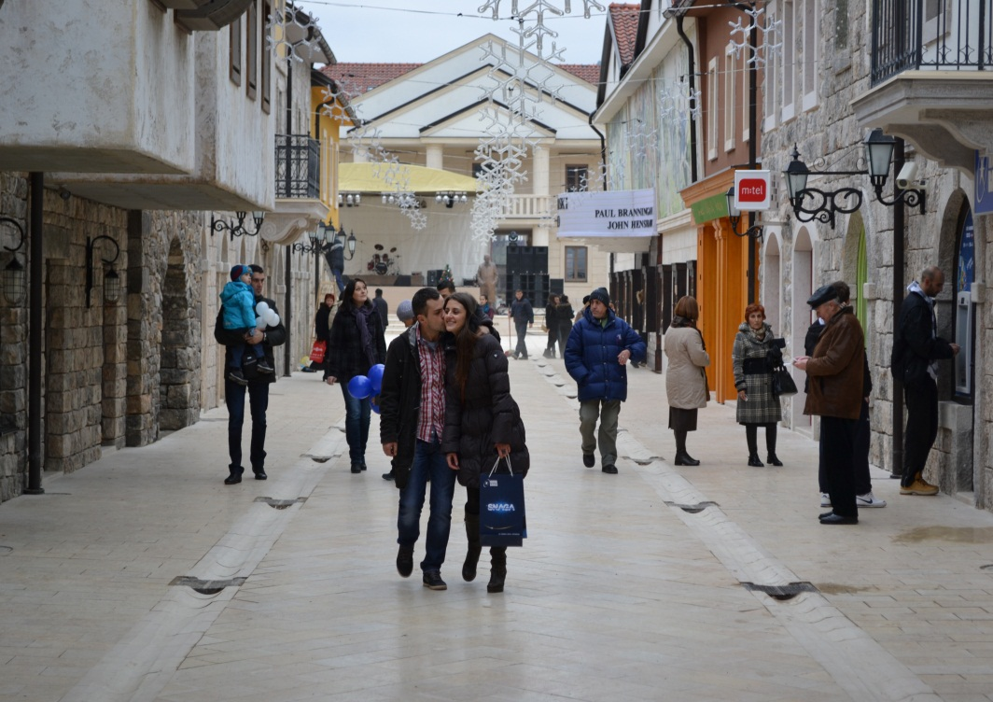
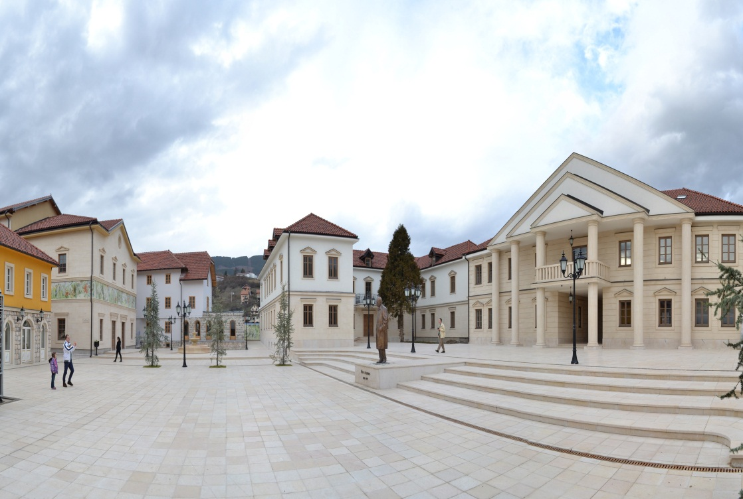
Андрићград

Slide 27
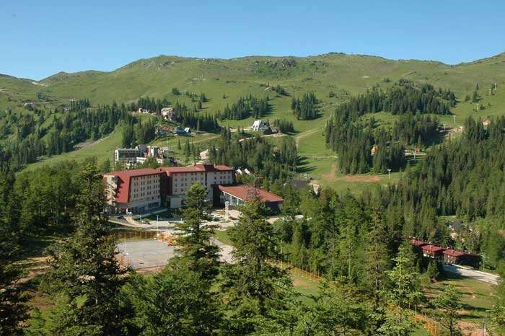
Јахорина

Slide 28
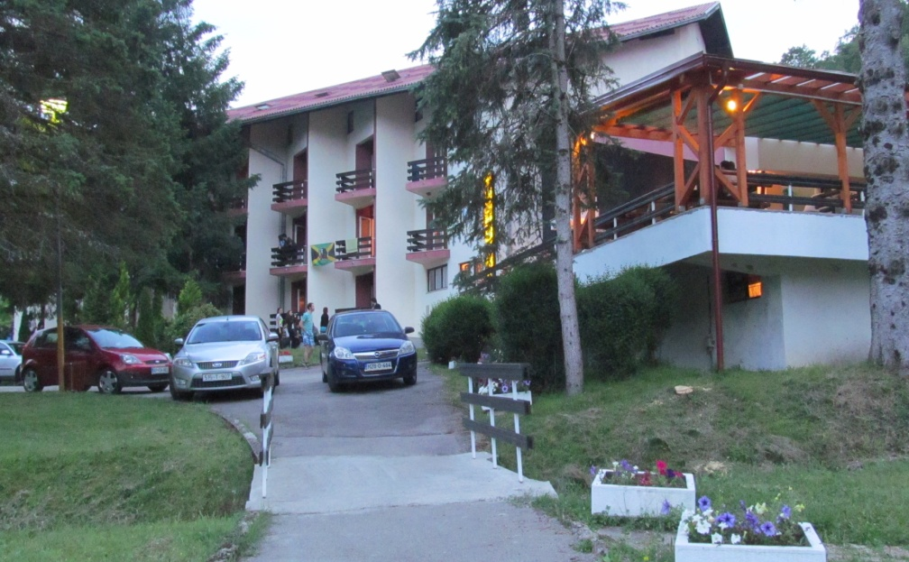
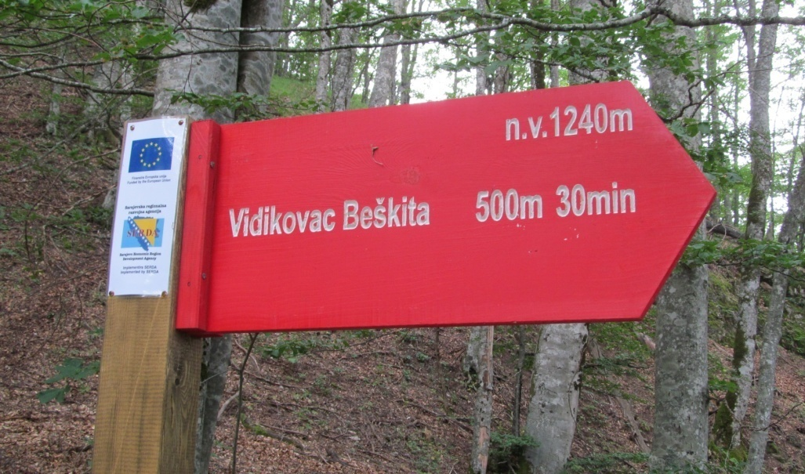
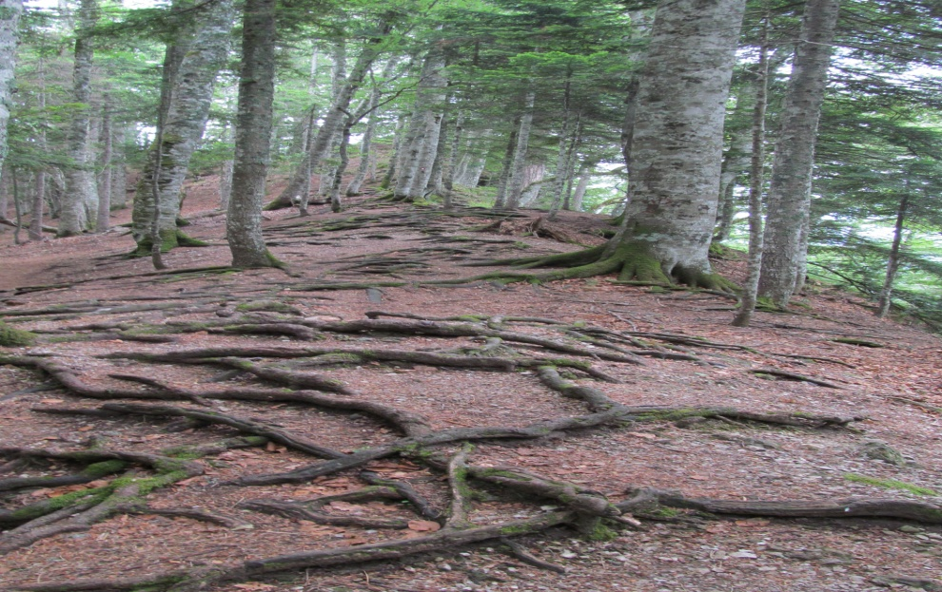
НП “Сутјеска”

Slide 29
Примјер програма за ученика из сјеверних дијелова РС
Дестинације: Јахорина – Вишеград – Фоча – Требиње
обилазак Јахорине
једно ноћење на Јахорини
посјета Орловачи
обилазак Вишеграда и Андрићграда
два ноћења на Тјентишту
обилазак меморијалног комплекса
шетња Перућицом
Требиње - обилазак града
посјета Херцеговачким манастирима
једно ноћење у Требињу

Slide 30
Јужни дио РС: Требиње (са околином)

Slide 31
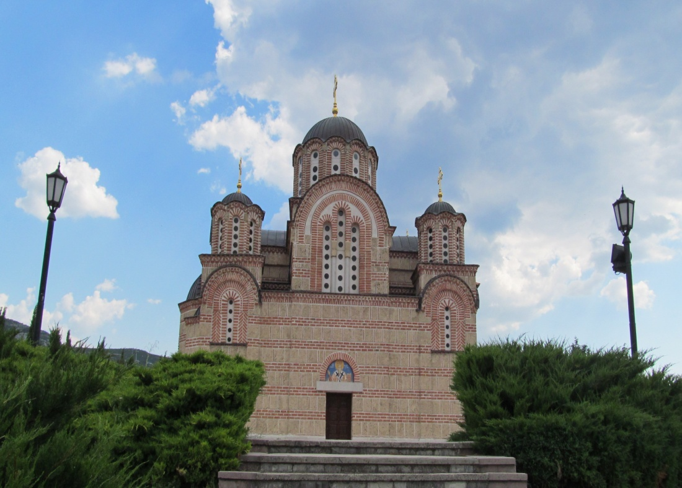
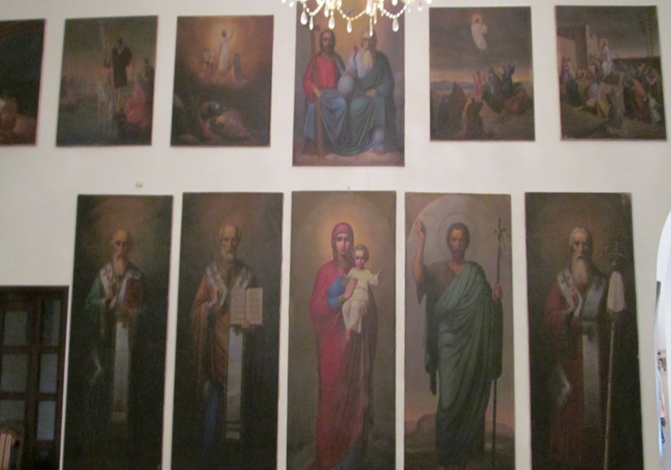
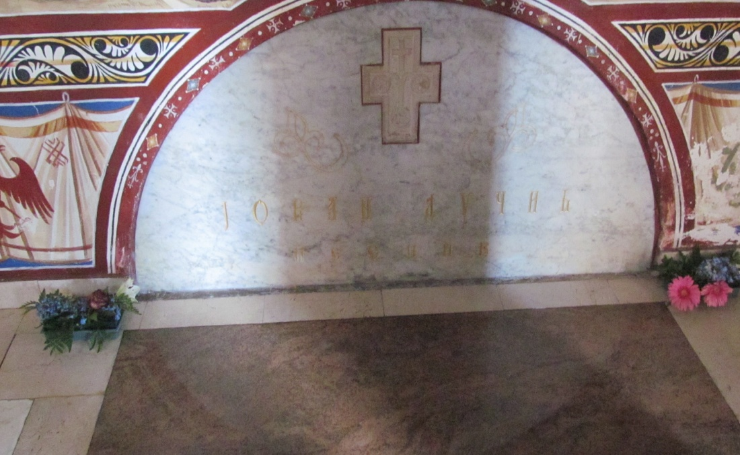
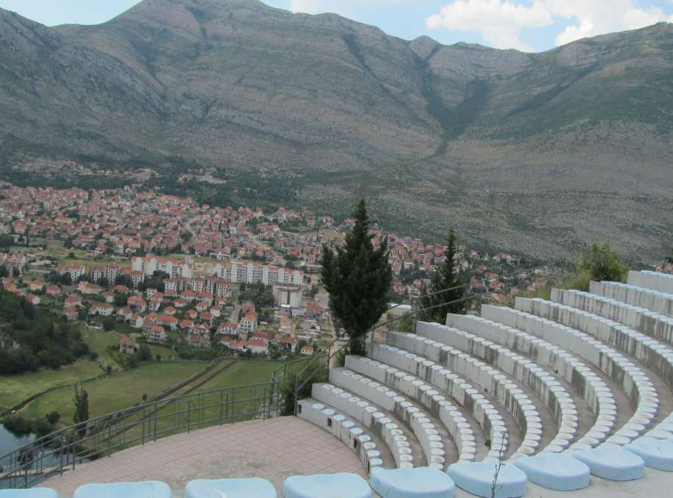
Херцеговачка Грачаница

Slide 32
Манастир Тврдош

Slide 33
Арсланагића(Перовића мост)

Slide 34
ХЕ Гранчарево

Slide 35
Билећко језеро

Slide 36
Од 33 лиценциране туристичке агенције у Републици Српској, 18 је заинтересовано за реализацију пројекта :“Ђачка путовања“ и то:
Тавор турс – Пале
Стар травел – Бања Лука
Унис турс – Бањалука,
Зептер паспорт – Бањалука
Компас турс – Бањалука
Френд травел – Требиње
Орион – Власеница
Хапи травел – Бијељина
Годос – Србац
Сидро турс – Градишка
Динамик турс – Брчко
Семберија транспорт – Бијељина
Превоз Вуковић – Козарска Дубица
Јешотурс, Бијељина
Миг турс, Бања Лука
Марчело турс, Приједор
Бис травел, Бањалука
Контакттурс - Пале

Slide 37
Хотели, мотели и други угоститељски објекти за смјештај који су изразили интересовање за реализацијом овог пројекта и то:
Бања Лука - УКУПНО: 284 лежаја
хотел „Палас“ 3* – 89 лежаја
хотел „Замак“ 2* - 36 лежаја
хотел „Идеја“ 2* - 36 лежаја
мотел „Голден кард“ 3* – 66 лежаја
мотел „Драгана“ 3* - 22 лежаја
мотел „Нана“ 2* - 65 лежаја
Бијељина - УКУПНО: 525 лежаја
Етно-село „Станишићи“ 5* – 305 лежаја
хотел „Свети Стефан“ 2* – 70 лежаја
хотел „Дрина“ 3* – 93 лежаја
мотел „Перић“ 3* - 55 лежаја

Slide 38
Јахорина - УКУПНО : 494 лежаја
хотел „Бистрица“ 3* - 284 лежаја
хотел „Рајска долина“ 2* - 210 лежаја
НП Сутјеска, Тјентиште: УКУПНО: 272 лежаја
хотел „Младост“ 2* - 164 лежаја
хотел „Зеленгора“ – 108 лежаја
НП Козара, Приједор: УКУПНО - 353 лежаја
хотел „Монумент“ – 130 лежаја
хотел „Приједор“ - 223 лежаја
Teслић, Борје : УКУПНО -90 лежаја
хотел „Хајдучке воде“ – реновиран - 90 лежаја
Требиње - УКУПНО : 409 лежаја
хотел „Леотар“ 3* - 152 лежаја
мотел „Конак“ 3* - 105 лежаја
хотел „Вив“ 3* - 50 лежаја
хотел „ИН“ 3 * - 57 лежаја
хотел „Белвелу“ 3* - 40 лежаја
Укупни смјештајни капацитети за извођење екскурзија у Републици Српској - 2427 лежаја

Slide 39
Што се тиче, школа у природи, предложено је да се исте одржавају у Националним парковима „Козара“ и „Сутјеска“, те на Јахорини.
НП Козара, Приједор: УКУПНО - 130 лежаја
хотел „Монумент“ – 130 лежаја
НП Сутјеска, Тјентиште: УКУПНО: 164 лежаја
хотел „Младост“ 2* - 164 лежаја
Јахорина - УКУПНО : 494 лежаја
хотел „Бистрица“ 3* - 284 лежаја
хотел „Рајска долина“ 2* - 210 лежаја
Укупни смјештајни капацитети за извођење школа у природи у Републици Српској –
788 лежаја

Slide 40
2.
Излети
приједлог програма за:
једнодневне активности у туристички-валоризованим дестинацијама; рекреативно забавне садржаје
НАПОМЕНА: Одабир дестинације се прилагођава удаљености од школе (прва тријада), потребама реализације дијела наставних садржаја према годишњем програму рада школе

Slide 41
Излет: организована једнодневна активност ради рекреације или реализације дијела наставног саджаја у природи.

Slide 42
Неке од дестинација:
Шетње обиљеженим стазама
Упознавање НП као заштићеног подручја
Забавно-спортске активности
НАЦИОНАЛНИ ПАРК „КОЗАРА“
Спортски терени,
Шетaлишта
Игре забавног садржаја
ЕКО ЦЕНТАР ЉЕКАРИЦЕ

Slide 43
ПОТКОЗАРЈЕ- Излетиште Лубина и Млинови
радионице у природи: живот на селу, флора и фауна, екологија
посјета руралним излетиштима
упознавање са опремом за камповање

Slide 44
ЛИСИНА
едукативна стаза са поучним паноима „Пут гљива“: упознавање богатства миколошког резервата са врстама гљива на забаван начин уз пратњу стручног водича
упознавање са правилима понашања у заштићеном подручју
тимски рад ученика кроз заједничко рјешавање занимљивих задатака
радионице

Slide 45
ЈЕЗЕРО БАЛКАНА
спортски терени
уређена шеталишта
едукативна стаза
игре забавног садржаја

Slide 46
Шипово
прашумски резерват „Јањ“: заштићене ријетке биљне и животињске врсте, најстарија стабла у прашуми итд.
Посјета локацији „пута гљива“ у Глоговцу (у сезони нуди се организовано брање гљива)
манастир Глоговац ( XVIII вијек)
упознавање резервата уз шетњу означеним стазама: одмаралишта и осматрачнице
Ријека Јањ, Плива и Сокочница

Slide 47
Озрен- СРЦ „ПРЕСЛИЦА“ и СРЦ „ГОРАНСКО ЈЕЗЕРО“
Горанско језеро, СРЦ Преслица са зоо вртом, поучна стаза сa интерпретативним паноима која повезује ова два локалитета и која је веома занимљива за ученике, фарма јелена лопатара, врхови Гостиљ, Велика Остравица и Краљица.
посјета сеоским домаћинствима и презентација свакодневних сеоских послова и активности

Slide 48
СРЦ “Ријечани” - Модрича
спорски терени
стазе за шетање

Slide 49
Мајевица- ЕКО ИЗЛЕТИШТЕ „ВИВА НАТУРА“
спортски терени
шетнице
видиковац

Slide 50
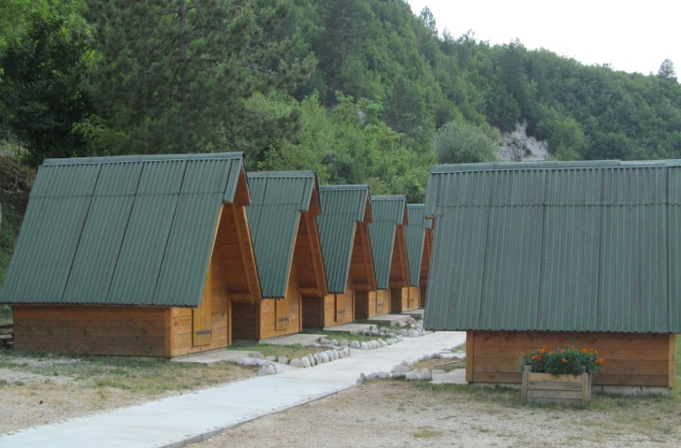
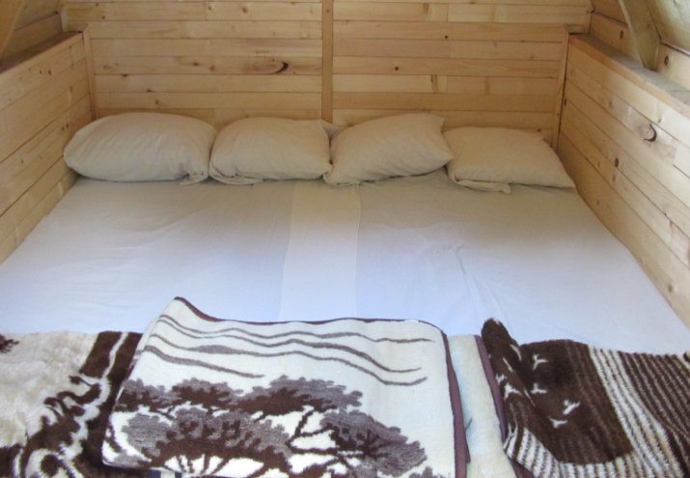
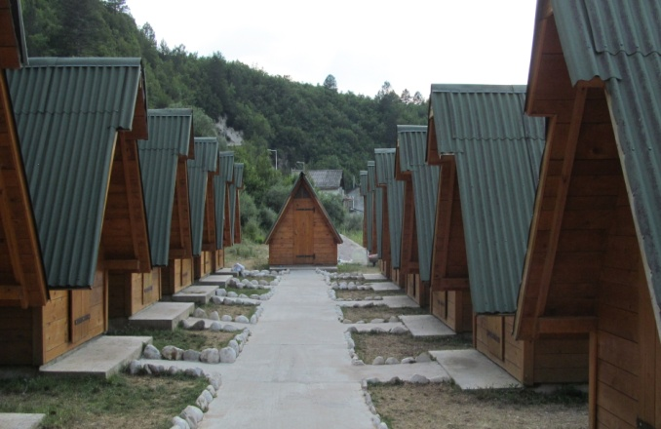
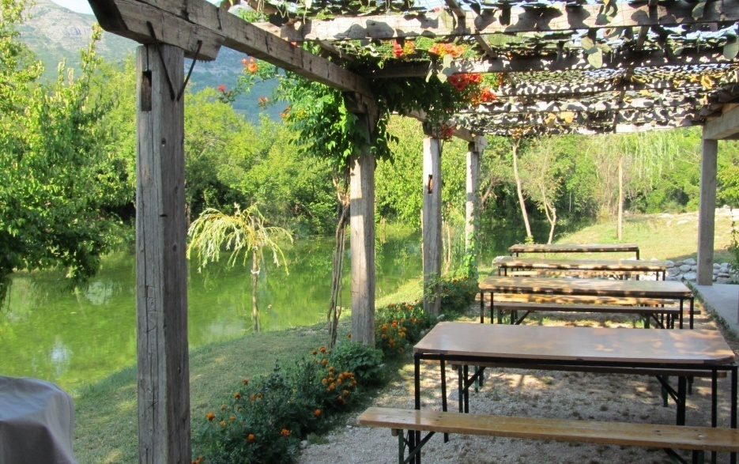
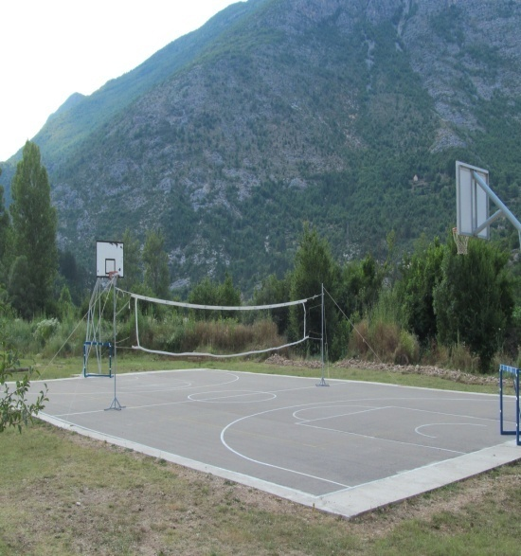
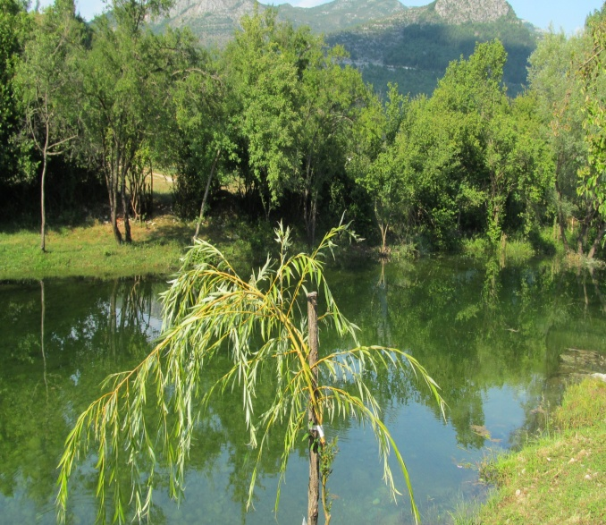
Еко центар “Ушће” - Требиње
спортско игралиште
едукативне и креативне радионице

Slide 51
Јахорина – излетиште Суставац
Забавно-спортске активности
Уређена шеталишта

Slide 52
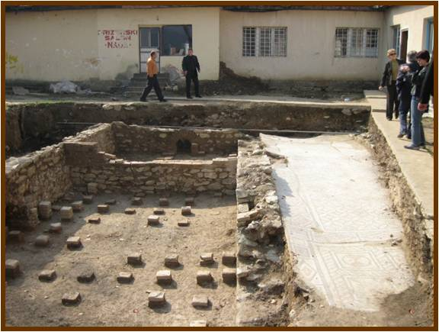
Археолошки музеј „Римски муниципију“
Скелани - Сребреница

Slide 53
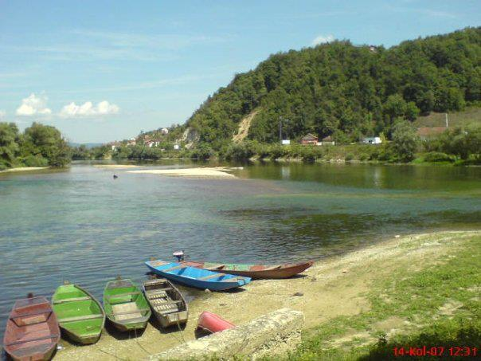
НОВИ ГРАД, ЗЗ Агројапра – школе у природи – slow food
Уна – градска плажа
Постоји могућност организовања посјетe родној кући Бранка Ћопића у Хашанима, Крупа на Уни

Slide 54
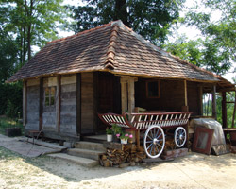
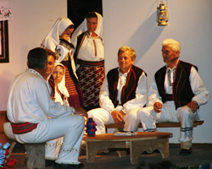
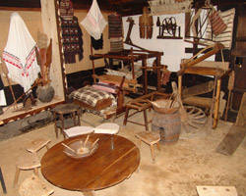
Етно село Пискавица, Бања Лука

Slide 55
Предложена излетишта: - имају амбијенталне вриједности - спортско-рекреативне садржаје

Slide 56
3.
Школе у природи
приједлог програма за:
физичко-рекреативне активности;
друштвено-корисне активности;
активности културно-забавног карактера

Slide 57
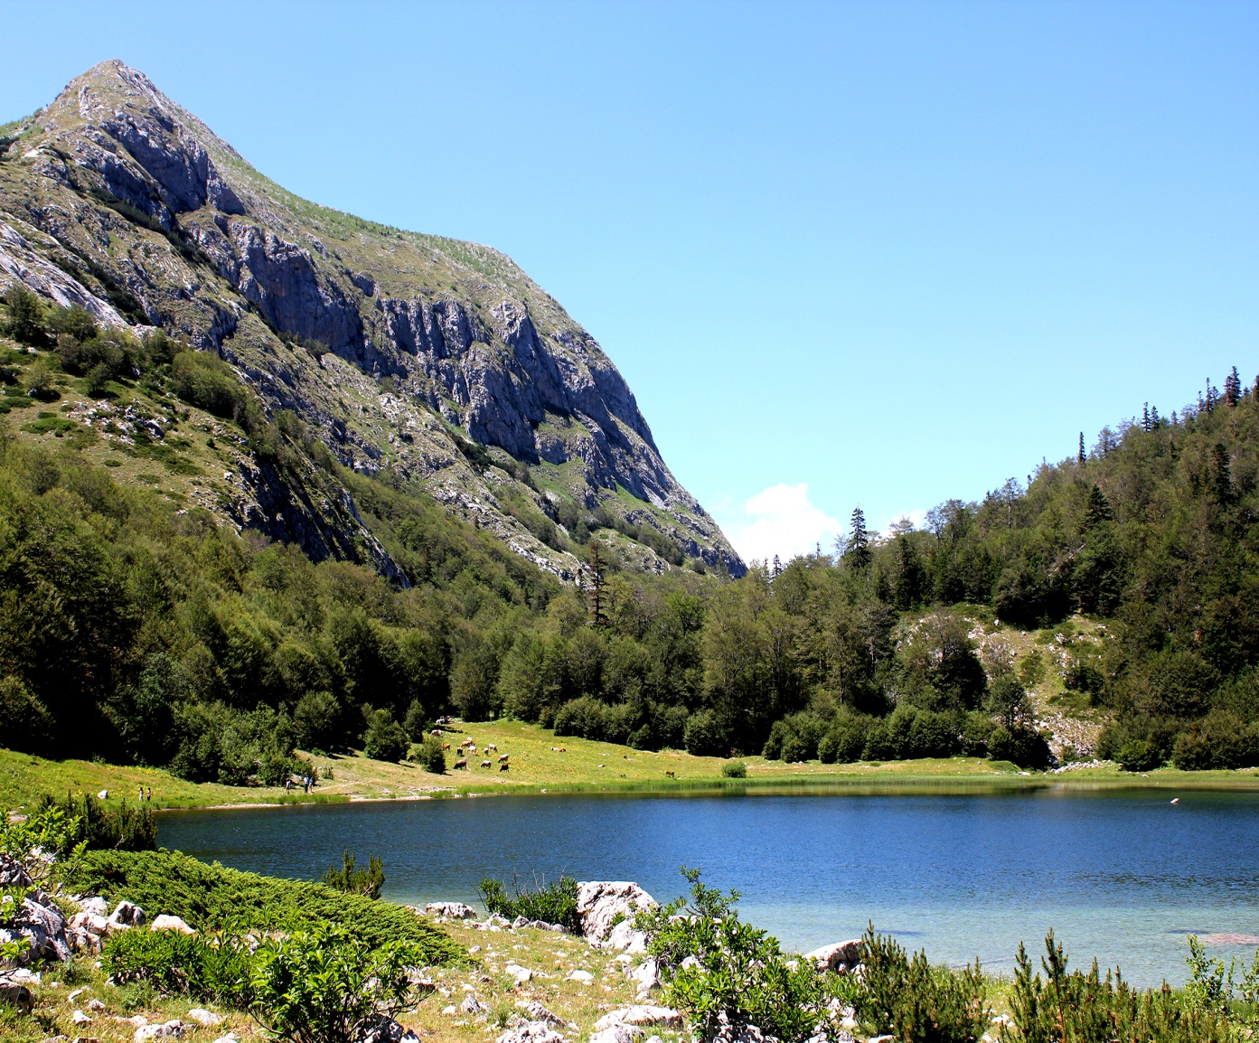
ДЕСТИНАЦИЈЕ КОЈЕ ПРЕДЛАЖЕМО:
НП КОЗАРА
ЈАХОРИНА
НП СУТЈЕСКА

Slide 58
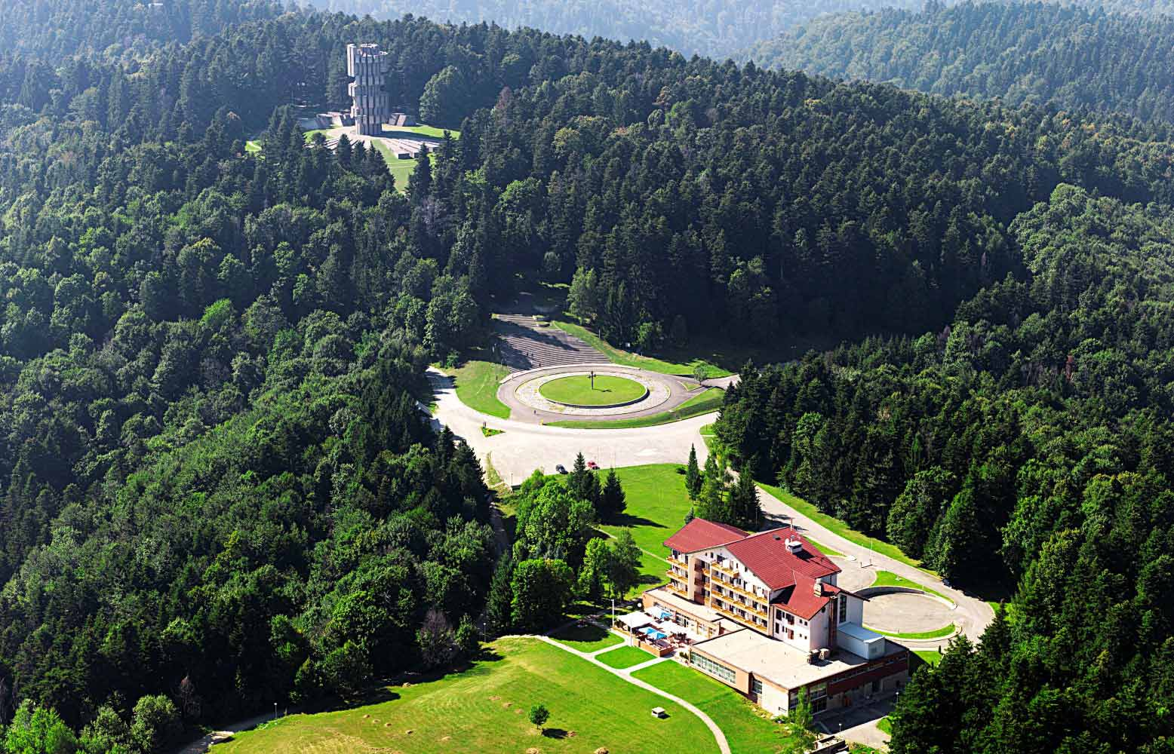
1. НП “Козара”
смјештајни капацитети
мала школа пчеларства
час историје
едукативне стазе
посјета фарми - упознавање живота на селу

Slide 59
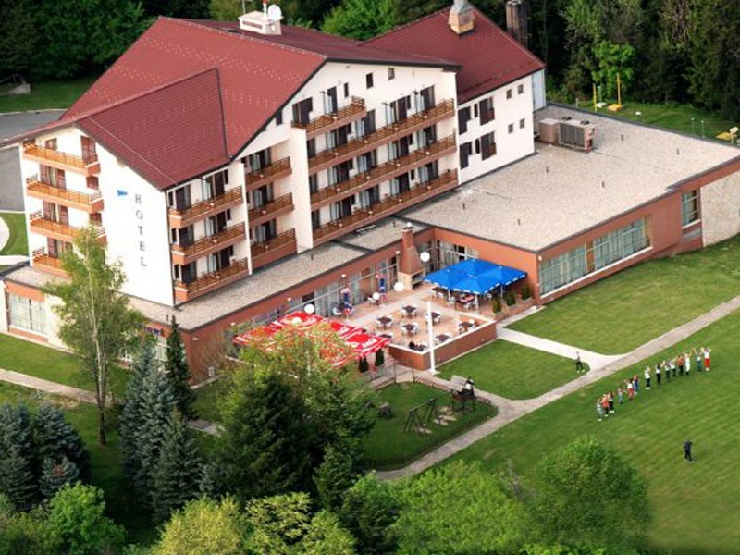
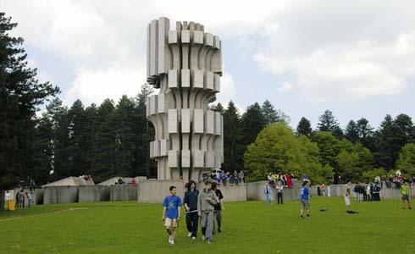
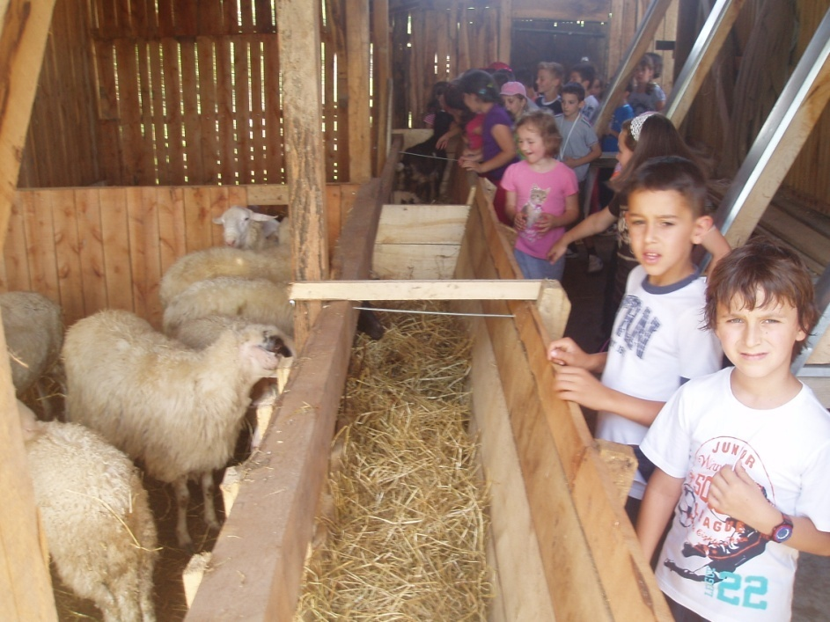
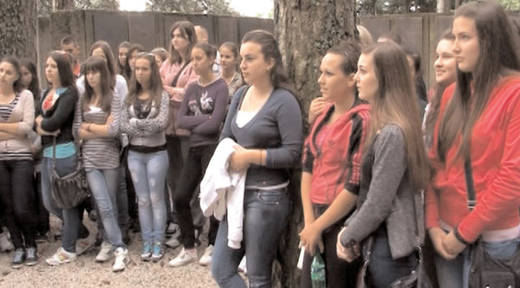

Slide 60
2. Јахорина
смјештајни капацитети
упознавање подземног свијета Орловаче
едукативне стазе
излетишта
излет на Борике
посјета Вишеграду

Slide 61
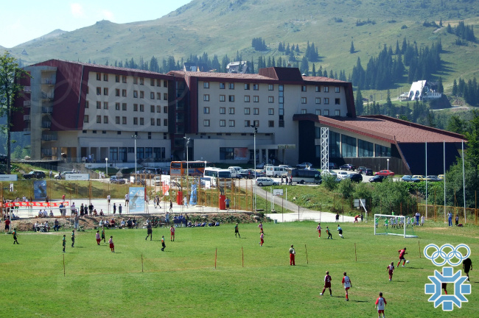
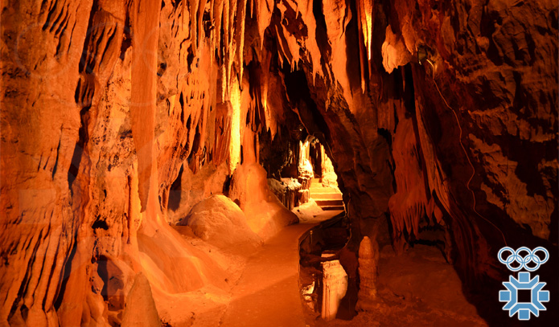
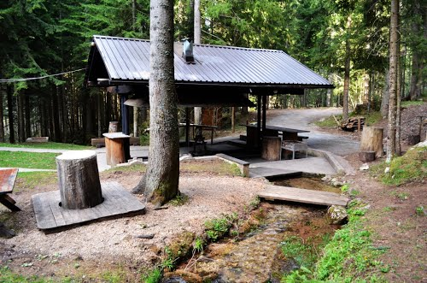
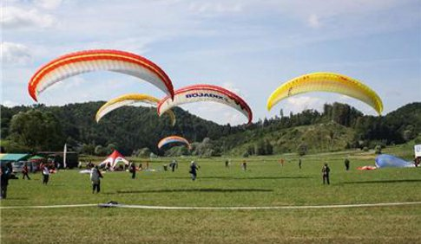

Slide 62
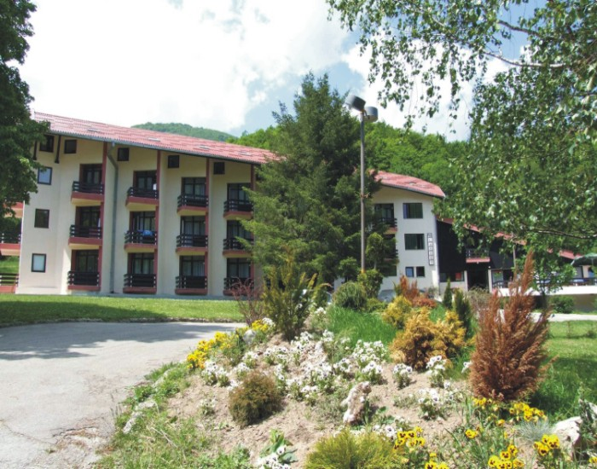
3. НП “Сутјеска”
шетња кроз Перућицу
меморијални комплекс - час историје
посјета катунима
хидрометеоролошка станица
глечерска језера

Slide 63
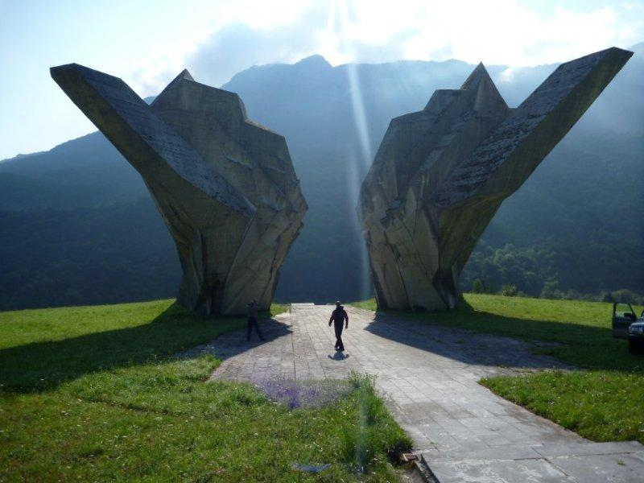
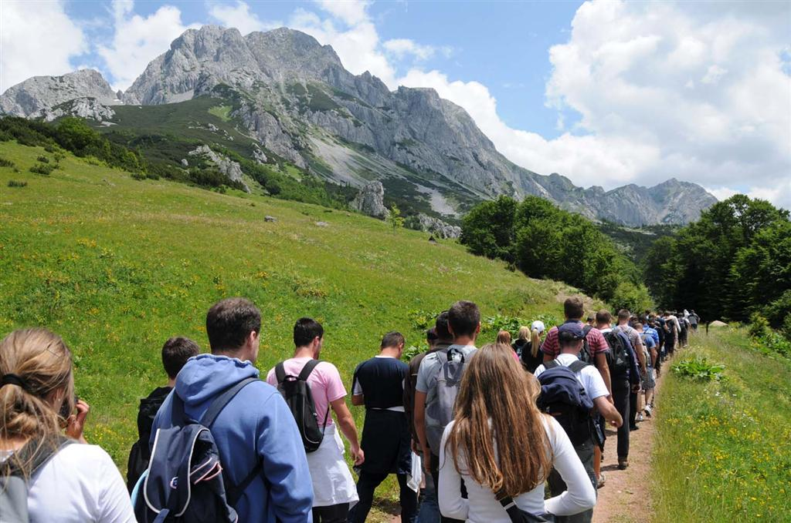
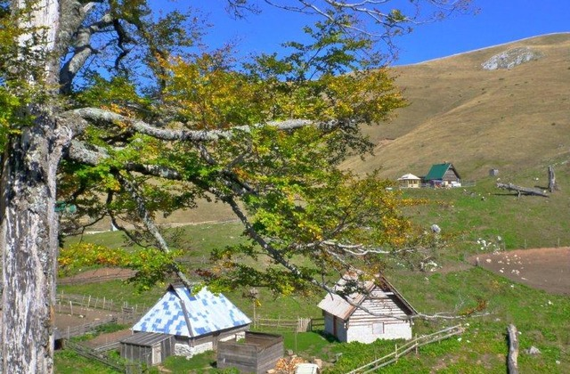
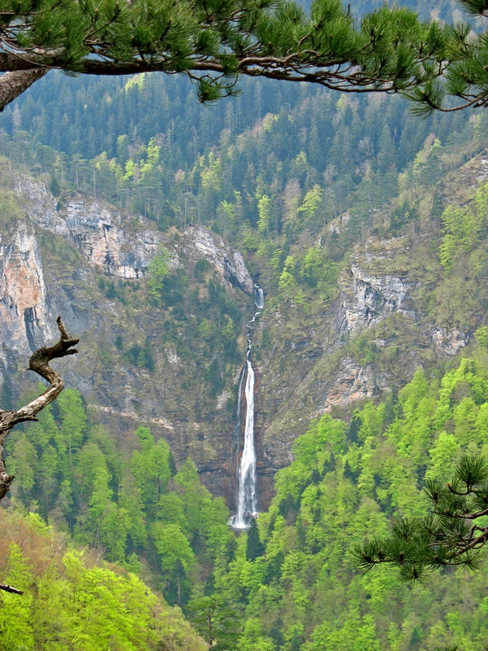

Slide 64
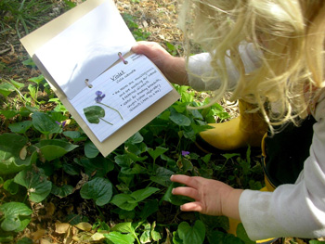
У свакој дестинацији упознаћемо:
правила понашања у заштићеним подручјима и њихов значај
аутентичне биљне и животињске врсте
карактеристичне облике рељефа
како се орјентисати у природи
нашу прошлост (час историје)
традицију (легенде, митови,
обичаји)

Slide 65
Остварени резултати:
стицање свијести о природи и животној средини
упознавање културно-историјских знаменитости, занимања људи, обичаја, природних и других карактеристика краја
развијање позитивног односа према националним, умјетничким и културним вриједностима
ученици самостално стичу нова знања
развијање односа у колективу

Slide 66
Кроз интерактивне радионице, боравак у природи, упознавање културно-историјских знаменитости
учинимо школу
занимљивијом

Slide 67
Х В А Л А Н А П А Ж Њ И !

